Slide 1

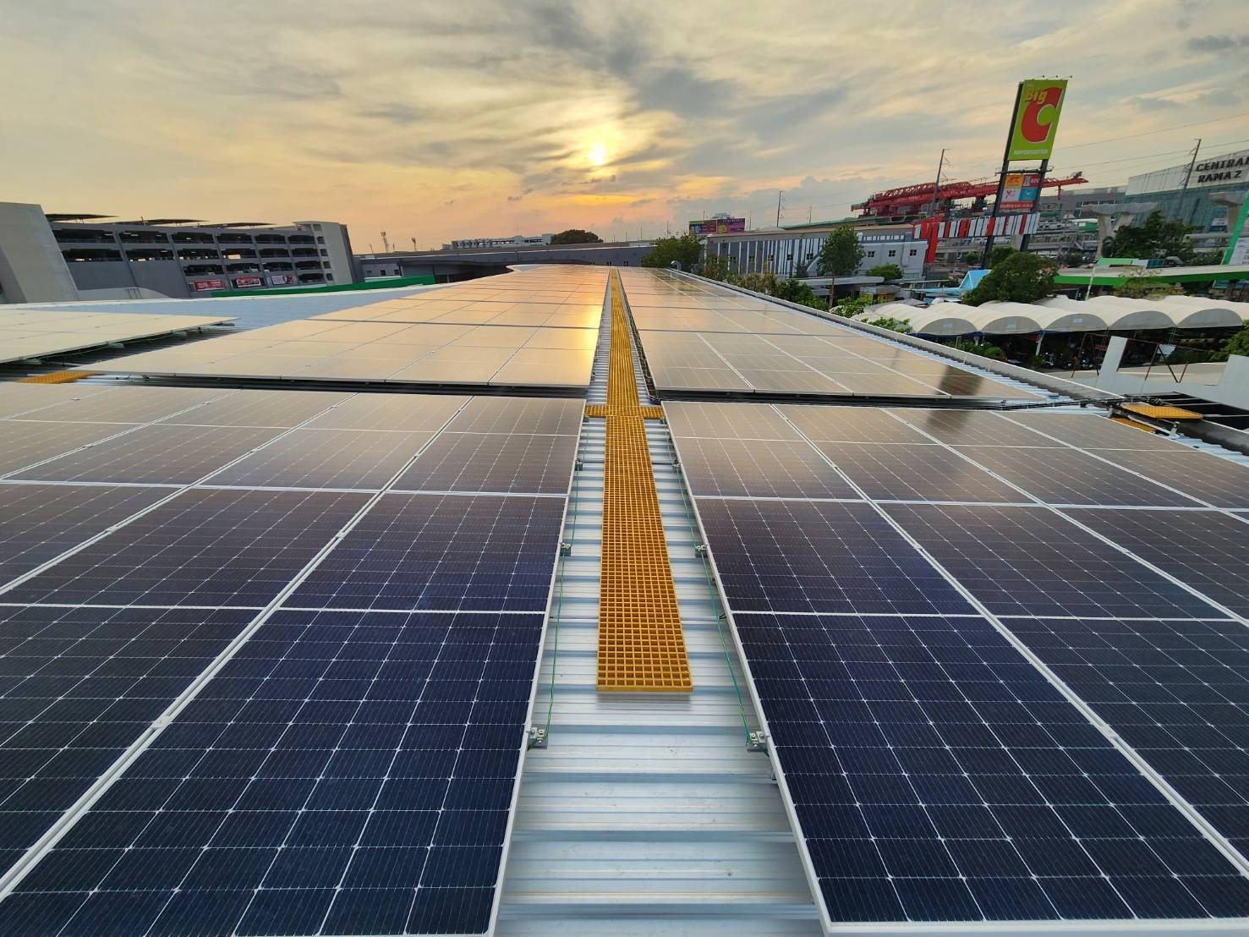
หลักสูตร สร้างยอดขายปังๆด้วยโซล่าร์
โครงการส่งเสริมติดตั้งโซล่าร์ บ้านพักอาศัยบนหลังคา
ภาคประชาชนปี 2566
โทร.086 346 1898# www.siaminnovationsolar.com

Slide 2


Slide 3



Slide 4
กระบวนการขาย คืออะไร?
กระบวนการขาย คือ การกำหนดวิธีการขายไว้ล่วงหน้าอย่างเป็นแบบแผน เพื่อเป็นบรรทัดฐานในการขายที่เป็นระบบ กระบวนการขายขั้นตอนต่าง ๆ ก็เพื่อให้ธุรกิจสามารถเปลี่ยนกลุ่มเป้าหมายที่มีแนวโน้มจะซื้อสินค้า ให้กลายเป็นลูกค้าของธุรกิจในที่สุด กระบวนการขายช่วยให้ทีมขายหรือเซลส์สามารถทำงานได้ถูกต้องและครอบคลุมทุกขั้นตอน ตั้งแต่ผู้ที่มีโอกาสเป็นลูกค้าติดต่อเข้ามาครั้งแรกจนไปถึงปิดการขายนั่นเอง

Slide 5
ทำไมเซลล์หรือทีมขายต้องมีความเข้าใจในกระบวนการขาย?
เซลล์หรือทีมขายในยุคใหม่นี้ควรต้องมีความเข้าใจในกระบวนการขายอย่างแท้จริง เพราะเมื่อทราบถึงกระบวนการขายของธุรกิจแล้ว จะช่วยให้ทีมขายสามารถดำเนินงานได้อย่างมีแบบแผน มีระบบในการติดตามงานขายและสามารถเพิ่มโอกาสในการปิดการขายได้อย่างมีประสิทธิภาพมากขึ้น รวมทั้งสามารถแก้ไขความยุ่งยากในระหว่างการขายได้อย่างรวดเร็ว หรือเวลาแก้ปัญหาก็ไม่ต้องแก้ทั้งระบบ แต่สามารถมองเห็นภาพรวมและแก้ได้ตรงจุดมากขึ้น และนอกจากนี้ยังช่วยให้พนักงานขาย สามารถสื่อสารกับทีมที่มีส่วนร่วมหรือส่วนเกี่ยวข้องในกระบวนการขายได้อย่างง่ายดายและรวดเร็ว

Slide 6
การวางแผนจัดการกระบวนการขายที่ดี ช่วยให้การขายมีประสิทธิภาพได้อย่างไร?
ช่วยปรับปรุงประสิทธิภาพการขายและสามารถสร้างประสบการณ์ในแต่ละขั้นของกระบวนการได้มั่นใจมากขึ้น
กระบวนการขายเป็นกระบวนการจัดระเบียบองค์กรอย่างหนึ่ง ช่วยให้สมาชิกในทีมสามารถทำงานร่วมกันได้ดีมากยิ่งขึ้น และกำหนดบทบาทของแต่ละแผนกให้ทุกคนมีความเข้าใจตรงกันมากขึัน
กระบวนการขายที่เหมาะสมของแต่ละองค์กรจะช่วยสร้างรายได้ และทำให้บริษัทเติบโตได้มากขึ้น
สมาชิกในทีมสามารถรับผิดชอบหน้าที่ของตนได้ดีมากขึ้น และปรับปรุงแก้ไขสิ่งที่จำเป็นได้อีกด้วย
ธุรกิจสามารถพยากรณ์การขายได้ดีกว่าและช่วยปรับเปลี่ยนสิ่งต่างๆให้เหมาะสมตามการพยากรณ์ได้อีกด้วย

Slide 7
กระบวนการขาย 8 ขั้นตอน ที่ธุรกิจสามารถนำไปประยุกต์ใช้ได้ มีดังนี้
การค้นหาลูกค้ามุ่งหวัง (Prospecting)
ขั้นตอนนี้จะครอบคลุมวิธีการต่าง ๆ ที่องค์กรใช้ในการหาลูกค้าเป้าหมาย เพื่อติดตาม ดูแลผู้ที่มีโอกาสเป็นลูกค้า ซึ่งสามารถหาได้จากหลากหลายช่องทาง หลายแหล่งที่มา หลายๆ วิธี เช่น การจัดงานแสดงสินค้า อีเว้นท์ต่าง ๆ การ ทำโฆษณาออนไลน์ เป็นต้น โดยเมื่อมีรายชื่อ Leads จำนวนมาก ก็สามารถบริหารจัดการการจัดเก็บข้อมูลของลูกค้าอย่างเป็นระบบด้วย R-CRM ซึ่งเป็นแพลตฟอร์มที่ใช้ในการบริหารจัดการงานขาย ที่มีฟีเจอร์ครบครัน สามารถเก็บรวมรวมข้อมูลลูกค้า ติดป้ายกำกับเพื่อแบ่งลูกค้าตามกลุ่มเฉพาะ ไว้ได้อย่างเป็นระบบ ทำให้พนักงานขายทุกคนสามารถเข้าถึงข้อมูลลูกค้ากลุ่มเป้าหมายได้ทันที

Slide 8
กระบวนการขาย 8 ขั้นตอน ที่ธุรกิจสามารถนำไปประยุกต์ใช้ได้ มีดังนี้
2. การเตรียมข้อมูลของลูกค้าก่อนเข้าพบหรือโทรพูดคุย (Pre-Approach)
เมื่อมีการเก็บรวบรวมข้อมูล Leads อย่างเป็นระบบแล้ว มีการแบ่งกลุ่มเพื่อการจัดการที่ดี การค้นหาที่ง่ายดาย ต่อมาสำหรับ Leads รายหนึ่งๆ เมื่อเซลส์ได้ข้อมูลมาแล้วก็ต้องเริ่มวางแผนการขาย ด้วยการใช้ Sales Pipeline ที่ทำให้เซลส์ได้เห็นขั้นตอนภาพรวมการขายของลูกค้ารายนั้น ๆ ได้ และในขณะเดียวกันเซลส์ ก็ควรต้องเตรียมตัวให้พร้อมสำหรับการสนทนากับลูกค้าหรือการโทรครั้งแรก และต้องเตรียมข้อมูลสำคัญต่าง ๆ รายละเอียดสินค้า ศึกษาข้อมูลลูกค้า ก่อนด้วยเสมอ เพื่อแสดงความเป็นเซลส์มืออาชีพให้ลูกค้าได้เชื่อมั่น

Slide 9
กระบวนการขาย 8 ขั้นตอน ที่ธุรกิจสามารถนำไปประยุกต์ใช้ได้ มีดังนี้
3. การขอนัดพบลูกค้าหรือนัดนำเสนอสินค้าบริการ (Approach)
มาถึงขั้นตอนนี้ เมื่อมีการโทรทักทายกับลูกค้าเบื้องต้นแล้ว ต่อมาก็จะเริ่มเข้าสู่ขั้นตอนการนำเสนอขายครั้งแรก ซึ่งทีมขายควรมีการนัดพบกับลูกค้าไม่ว่าจะเป็นการนัดพบแบบเจอหน้ากันโดยตรง หรือการนัดทาง Conference เพื่อนำเสนอสินค้าบริการที่เราสามารถอธิบายหรือชี้แจงถึงประโยชน์ที่ลูกค้าจะได้รับจากสินค้าบริการของเราได้ โดยต้องมีความสอดคล้องกับปัญหาหรือความต้องการของลูกค้า ซึ่งเราได้รวบรวมข้อมูลในส่วนนี้จากข้อ 2 แล้ว

Slide 10
กระบวนการขาย 8 ขั้นตอน ที่ธุรกิจสามารถนำไปประยุกต์ใช้ได้ มีดังนี้
การนัดลูกค้า สามารถส่งได้ผ่านทางอีเมล พร้อมทั้งโทรแจ้งลูกค้าทางโทรศัพท์ด้วย และเซลส์เองก็สามารถสร้างนัดหมายเพื่อเตือนึความจำใน R-CRM ได้เช่นเดียวกัน เพื่อให้ไม่ลืมนัดสำคัญกับลูกค้าที่กำลังจะมาถึง ซึ่งใน R-CRM มีฟีเจอร์ที่ช่วยทำงานในส่วนนี้ เช่น Reminder ที่เป็นระบบช่วยเตือนอัตโนมัติ สามารถตั้ง วันที่ และเวลาแจ้งเตือนสำหรับการติดต่อลูกค้าครั้งถัดไป ซึ่งทีมขายควรเตรียมพร้อมสำหรับข้อมูลเชิงลึกเพื่อแนวโน้มให้ลูกค้าสนใจ และสร้างความอยากรู้ สร้างความมั่นใจให้ลูกค้าได้มากพอว่าข้อมูลที่จะนำไปเสนอจะละเอียด และสามารถนำไปใช้ในธุรกิจได้จริง ๆ

Slide 11
กระบวนการขาย 8 ขั้นตอน ที่ธุรกิจสามารถนำไปประยุกต์ใช้ได้ มีดังนี้
หากเป็นการพบเจอกันโดยตรง นักขายทุกท่านอย่าลืมถึงเรื่องการเตรียมตัว การแต่งกายที่ถูกกาลเทศะ ความมั่นใจ และที่สำคัญ คือ การเตรียมข้อมูล เอกสารจำเป็นต่าง ๆ ให้ครบถ้วนด้วย ส่วนหากเป็นการนัดประชุมทางออนไลน์ ก็อย่าลืมตรวจสอบอุปกรณ์ โปรแกรมที่ใช้ประชุม รวมถึงไฟล์ Presentation ให้พร้อมสำหรับการนำเสนอด้วย เพื่อให้ลูกค้ามีความประทับใจ

Slide 12
กระบวนการขาย 8 ขั้นตอน ที่ธุรกิจสามารถนำไปประยุกต์ใช้ได้ มีดังนี้
4. การเสนอขายสินค้า / บริการ (Sales Presentation)
เกี่ยวเนื่องจากขั้นตอนการขายในการนัดพบหรือประชุมกับลูกค้า ซึ่งอีกส่วนที่สำคัญคือการนำเสนอขายสินค้า บริการของธุรกิจให้แก่ลูกค้า ซึ่งก็ต้องมีการเตรียมไฟล์นำเสนอ หรือเอกสารโบรชัวร์ที่มีรายละเอียดสินค้าต่างๆ เพื่อให้ลูกค้าดูเบื้องต้น ซึ่งไฟล์นำเสนอส่วนใหญ่ เซลส์หรือทีมขายก็มักจะทำด้วยโปรแกรม PowerPoint ซึ่งเป็นที่นิยมสำหรับงานนำเสนอ ซึ่งสามารถดูเทคนิคการใช้งานเพิ่มเติมได้ที่บทความ เทคนิคการใช้ PowerPoint ในเชิงธุรกิจ ปิดการขายอย่างได้ผล ทั้งนี้เซลส์ควรจะนำเสนอสินค้าและบริการให้เป็นธรรมชาติ ข้อมูลครบถ้วน พูดกระชับ ตรงประเด็น ไม่ยืดเยื้อ เพื่อให้เกิดความน่าเชื่อถือ

Slide 13
กระบวนการขาย 8 ขั้นตอน ที่ธุรกิจสามารถนำไปประยุกต์ใช้ได้ มีดังนี้
การนำเสนอขาย ในรูปแบบ Presentation นั้นก็เพื่อให้ลูกค้าได้เข้าใจถึงข้อมูล จุดเด่น ของสินค้าและบริการของเราได้อย่างถูกต้อง เห็นภาพรวมได้ง่ายขึ้น และมีความเข้าใจที่ตรงกัน และเมื่อลูกค้าเกิดความสนใจ เซลส์ก็ควรต้องเตรียมทำใบเสนอราคาให้กับลูกค้าอย่างรวดเร็ว ซึ่งก็ทำได้ง่ายๆ ผ่านระบบ R-CRM

Slide 14
กระบวนการขาย 8 ขั้นตอน ที่ธุรกิจสามารถนำไปประยุกต์ใช้ได้ มีดังนี้
5. การจัดการข้อต่อรอง ข้อเสนออื่นๆ (Negotiation)
ข้อต่อรองการขายมักจะมีให้เห็นบ่อยๆ ซึ่งเกิดอาจจะเกิดจากหลากหลายปัจจัย ทั้งจากที่สินค้า บริการอาจจะเป็นเรื่องใหม่สำหรับลูกค้า ลูกค้ายังไม่เคยใช้จึงเกิดความไม่มั่นใจ มีติดเรื่องราคาหรือลูกค้าเองก็อาจจะมีความต้องการที่มากกว่าเงื่อนไขที่ทางเรามีให้ แม้ว่าข้อต่อรองจะทำให้การขายยุ่งยาก แต่ทีมขายก็ไม่สามารถคัดค้านหรือหลีกเลี่ยงได้ ดังนั้น สิ่งสำคัญเมื่อมีข้อต่อรองต่างๆ เกิดขึ้น เพียงแค่ต้องหาแนวทางหรือทางออกที่เหมาะสมร่วมกัน และควรชี้แจงกับลูกค้าถึงข้อสงสัยหรือคำถามต่างๆ ที่เกิดขึ้นและก็ควรตอบสนองอย่างทันทีเมื่อลูกค้ามีข้อกังวลที่เกี่ยวกับสินค้าและบริการที่นำเสนอ

Slide 15
กระบวนการขาย 8 ขั้นตอน ที่ธุรกิจสามารถนำไปประยุกต์ใช้ได้ มีดังนี้
6. การปิดการขาย (Close Sales)
กว่าจะมาถึงขั้นตอนการปิดการขายนี้ เซลส์ก็คงใช้ระยะเวลาไปพอสมควรสำหรับแต่ละขั้นตอนการขายก่อนหน้า แต่อย่างไรก็ตามหากมีการจัดการ วางแผนการทำงานในขั้นตอนแรกๆ อย่างเป็นระบบ มีแบบแผน สอดแทรกทักษะทางการขายต่าง ๆ เข้าไปบ้าง การปิดการขายก็จะใช้เวลาเพียงไม่นานอย่างแน่นอน และเพื่อให้ทุกอย่างในขั้นตอนนี้เสร็จอย่างสมบูรณ์ เซลส์ควรมีตรวจสอบให้แน่ใจว่าข้อมูลต่าง ๆ รวมถึงเงื่อนไข ข้อตกลง รวมถึงเอกสารต่าง ๆ ทุกอย่างนั้นถูกต้อง พร้อมทั้งควรมีข้อมูลเกี่ยวกับการขาย ข้อกำหนด เงื่อนไข การดูแลหลังการขาย วิธีการติดต่อต่าง ๆ เพิ่มเติม ให้ลูกค้าด้วย เพื่อให้ลูกค้าได้มั่นใจในสินค้า บริการ รวมทั้งทีมงานของเรา เพื่อให้เกิดความไว้ใจ ภักดีต่อแบรนด์ของเราได้ด้วยนั่นเอง

Slide 16
กระบวนการขาย 8 ขั้นตอน ที่ธุรกิจสามารถนำไปประยุกต์ใช้ได้ มีดังนี้
7. การให้บริการหลังการขาย (Follow up & Information Update)
ส่วนสำคัญของการขายหัลงจากที่สามารถปิดการขายได้แล้ว คือ การบริการหลังการขาย เมื่อธุรกิจได้มีการส่งมอบสินค้าและบริการไปให้กับลูกค้าแล้ว ควรมีการติดตามลูกค้าอย่างสม่ำเสมอ คอยอัปเดตข้อมูลที่จำเป็น ให้คำแนะนำตามที่ลูกค้าต้องการ รวมถึงการพร้อมแก้ไขปัญหาที่ลูกค้าพบเจอได้อย่างทันท่วงที พร้อมอธิบายให้ลูกค้าทราบว่า ปัญหาที่พบจะได้รับการแก้ไข ซึ่งจะช่วยสร้างความประทับใจ และความเชื่อมั่นให้กับลูกค้า และสร้างการซื้อซ้ำได้อีกด้วย

Slide 17
กระบวนการขาย 8 ขั้นตอน ที่ธุรกิจสามารถนำไปประยุกต์ใช้ได้ มีดังนี้
และสำหรับการติดตามดูแลในส่วนนี้ ก็สามารถใช้งานฟีเจอร์ Sales Pipeline โดยการสร้าง Sales Pipeline ขึ้นมาอีกอันแยกออกจากทีมขาย (Sales Team) เพื่อให้ทีม Technical Support ได้ใช้งานเพื่อการควบคุม การทำงานและการดูแลลูกค้าอย่างมีระบบและขั้นตอนที่ชัดเจน ทำให้ลูกค้าได้รับการบริการที่ดีและรวดเร็ว จนเกิดเป็นความประทับใจ

Slide 18
กระบวนการขาย 8 ขั้นตอน ที่ธุรกิจสามารถนำไปประยุกต์ใช้ได้ มีดังนี้
8. การสานความสัมพันธ์ที่ดีกับลูกค้าอย่างต่อเนื่อง (Relationship Management)
ขั้นตอนการขายข้อนี้ มักจะถูกมองข้ามอยู่เสมอ แม้ว่าจะมีโอกาสสร้างรายได้ซ่อนอยู่ การสร้างความสัมพันธ์นี้อาจจะไม่เกี่ยวข้องกับบริการที่ซื้อไปเบื้องต้นก็ได้ แต่จะต้องมีความสอดคล้องกัน เช่น จัด webinar เพื่อสร้างความรู้ถึงสินค้าและบริการ, การจัดสัมมนาออนไลน์เพื่อแชร์เทคนิคต่างๆ และให้ธุรกิจเราเป็นที่รู้จักเพิ่มมากขึ้น เป็นต้น อย่างไรก็ตามการสร้างความสัมพันธ์อย่างต่อเนื่องจะช่วยให้ธุรกิจสามารถนำเสนอขายสินค้าและบริการอื่นๆได้เพิ่มเติม และเป็นการค้นหาความต้องการของลูกค้าได้อีกด้วย

Slide 19
กระบวนการขาย 8 ขั้นตอน ที่ธุรกิจสามารถนำไปประยุกต์ใช้ได้ มีดังนี้
สรุป
กระบวนการขายของธุรกิจควรถูกออกแบบให้มีความสอดคล้องกับรูปแบบการทำงานและการขายจริงด้วย และไม่ว่าจะถูกออกแบบมาได้ตอบโจทย์กับองค์กรอย่างไร ก็อาจไม่เพียงพอที่จะสามารถช่วยติดตามลูกค้าได้อย่างครอบคลุมหากไม่มีเครื่องมือหรือเทคโนโลยีเข้ามาเป็นตัวช่วยในการทำงาน เพราะหากจะใช้แค่ความจำของคนเราเองในการดูแลทั้งลูกค้า จัดการข้อมูลทุกขั้นตอน ก็คงปวดหัวไม่น้อย อีกทั้งอาจจะปิดการขายไม่ได้ตามเป้าอีกด้วย เพราะทำงดังนั้นหากได้มี R-CRM แพลตฟอร์มบริหารทีมขาย เข้ามาช่วยจัดการในทุกๆ ขั้นตอนของการขาย ก็จะทำให้เซลส์ทำงานได้อย่างคล่องตัวและมีประสิทธิภาพมากขึ้น สามารถตรวจสถานะของลูกค้าแต่ละราย ได้อย่างรวดเร็ว ที่สำคัญผู้บริหารและผู้จัดการฝ่ายขายก็สามารถดูข้อมูลการขายได้ทันที สามารถใช้ข้อมูลจากรายงานแต่ละขั้นตอนมาปรับปรุงกลยุทธ์การขายต่อไปได้ หรือหากมีข้อผิดพลาดก็ทำการแก้ไขได้อย่างรวดเร็ว ปัญหาไม่บานปลาย R-CRM จึงถูกออกแบบมาเพื่อตอบโจทย์การทำงานขายและรองรับกระบวนการขายที่ซับซ้อนของธุรกิจไทย เพื่อตอบโจทย์ต่อความต้องการของทีมขาย ให้ครบจบในที่เดียวานซ้ำซ้อน ย้อนไปมา

Slide 20

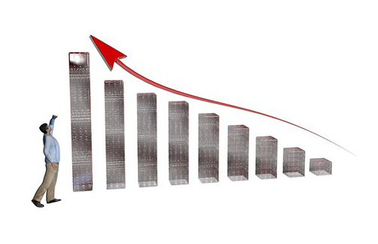
บันได 7 ขั้นสู่แผนการตลาดที่ยอดเยี่ยม

Slide 21
บันได 7 ขั้นสู่แผนการตลาดที่ยอดเยี่ยม
1. กำหนดกลุ่มเป้าหมายให้ชัดเจน
คุณต้องเริ่มต้นวางแผนการตลาดด้วยการกำหนดกลุ่มลูกค้าเป้าหมายว่าคือใคร โดยพยายามกำหนดคุณสมบัติหรือคุณลักษณะของลูกค้ากลุ่มนี้ให้ละเอียดที่สุด เช่น ชาย/หญิง, เด็ก/หนุ่มสาว/คนแก่, โสด/แต่งงาน หรือประกอบอาชีพอะไร เป็นต้น

Slide 22
บันได 7 ขั้นสู่แผนการตลาดที่ยอดเยี่ยม
2. วางตำแหน่งสินค้าหรือบริการ
เมื่อกำหนดกลุ่มเป้าหมายแล้ว ขั้นต่อมาต้องรู้ถึงความต้องการของลูกค้า วิธีที่ง่ายที่สุดคือการสอบถามโดยตรงว่าชอบหรือไม่ชอบอะไร และทำไมจึงเลือกใช้สินค้าหรือบริการของคุณ ซึ่งข้อมูลที่ได้จะทำให้เห็นความแตกต่างของคุณกับคู่แข่งขันอย่างรวดเร็ว

Slide 23
บันได 7 ขั้นสู่แผนการตลาดที่ยอดเยี่ยม
3. สร้างเครื่องมือสื่อสารการตลาด
วางแผนสร้างเครื่องมือสื่อสารการตลาดต่าง ๆ เช่น เว็บไซต์ หรือโซเชียลมีเดีย ไม่ว่า เฟสบุ๊ค อินสตราแกรม ไลน์ รวมถึงจัดทำเอกสารเผยแพร่ประชาสัมพันธ์ต่าง ๆ ที่มุ่งให้ข้อมูลความรู้เกี่ยวกับคุณสมบัติหรือคุณประโยชน์จากการใช้สินค้าหรือบริการของคุณ

Slide 24
บันได 7 ขั้นสู่แผนการตลาดที่ยอดเยี่ยม
4. กำหนดเป้าหมายการขาย
ก่อนกำหนดเป้าหมายการขาย คุณต้องศึกษาและสอบถามเพิ่มเติมจากลูกค้ากลุ่มเป้าหมายของคุณ ถึงวิธีการที่เขาเหล่านั้นจะสนใจและยอมจ่ายเงินเพื่อซื้อสินค้าหรือใช้บริการของคุณ ซึ่งคุณต้องศึกษาข้อมูลให้แน่ใจก่อนจากนั้นจึงดำเนินการขาย

Slide 25
บันได 7 ขั้นสู่แผนการตลาดที่ยอดเยี่ยม
5. สร้างความพันธ์กับสื่อ
วางแผนสร้างความสัมพันธ์กับสื่อสารมวลชนที่นำเสนอข่าว ที่เกี่ยวข้องกับสินค้าหรือบริการของคุณ เพื่อให้เป็นแหล่งประชาสัมพันธ์ที่ช่วยในการกระจายข่าวการนำเสนอสินค้าใหม่ การจัดโปรโมชั่น หรือการกิจกรรมการตลาดของคุณไปยังกลุ่มเป้าหมายได้ตลอดเวลา

Slide 26
บันได 7 ขั้นสู่แผนการตลาดที่ยอดเยี่ยม
6. สร้างเครือข่ายลูกค้า
กำหนดวิธีการสร้างความพึ่งพอใจให้กับกลุ่มลูกค้าที่ซื้อสินค้าหรือใช้บริการของคุณอย่างต่อเนื่อง เพื่อให้คนเหล่านี้เกิดการบอกต่อสินค้าหรือบริการอย่างเป็นเครือข่าย (ปากต่อปาก) ซึ่งเป็นกลยุทธ์การตลาดที่ไม่ต้องเสียค่าใช้จ่าย ซึ่งควรปลูกฝังและรักษาวัฒนธรรมการบอกต่อให้เป็นเอกลักษณ์ของสินค้าหรือบริการของคุณ

Slide 27
บันได 7 ขั้นสู่แผนการตลาดที่ยอดเยี่ยม
7. ลงมือปฏิบัติตามแผนที่กำหนด
หลังจากที่คุณกำหนดแผนการดำเนินงานต่างทั้ง 6 ขั้นตอนแล้วก็ถึงเวลาลงมือปฏิบัติให้ทั้งหมดเกิดผลจริง ๆ จากนั้นคุณควรกำหนดปฏิทินการตลาดประจำปี จดการนัดหมายที่สำคัญทุกเดือน ทุกสัปดาห์ ทุกวันเพื่อให้แผนการตลาดดำเนินการต่อเนื่องอย่างเป็นระบบ

Slide 28


